Slide 1
Тема доклада:
ФОРМИРОВАНИЕ И ФУНКЦИОНИРОВАНИЕ МУЛЬТИЭТНОЛЕКТА НА ПРИМЕРЕ ЛОНДОНСКОГО МУЛЬТИКУЛЬТУРНОГО АНГЛИЙСКОГО

Slide 2
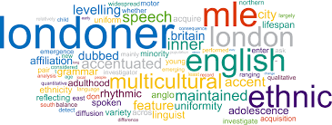

Slide 3
Термин «мультиэтнолект»
форма языка,
этнически нейтральная по своей сути, объединяющая говорящих, принадлежащих к различным этносам

Slide 4
Возникновение лондонского мультикультурного английского/Multicultural London English (МЛА/MLE)
Хронологически: к концу прошлого века
Географически: East End в Лондоне
Количество языков, употребляемых жителями местности Хакни (Hackney) в Ист Энде, выросло с 26 в 2000 году до 88 в 2011 году, уровень владения английским языком у родителей и детей разнится (национальные варианты, креолизированные идиомы, слышимый преимущественно от старшего населения Кокни).

Slide 5
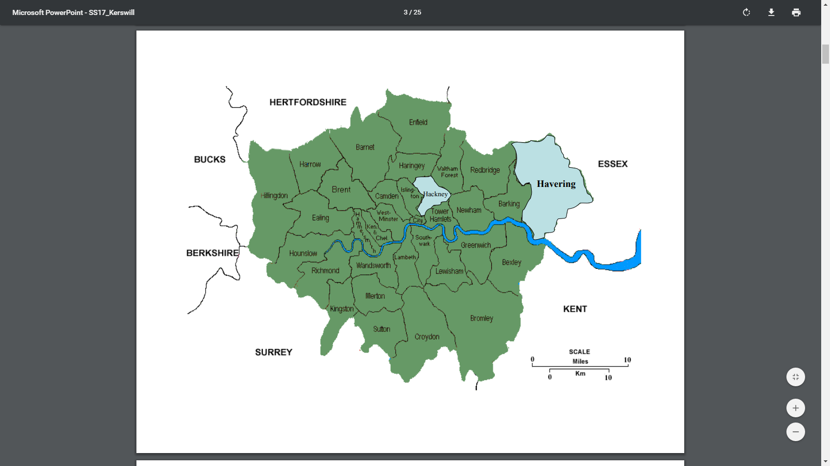

Slide 6
Р. Драммонд в 2016 году предложил термин «Multicultural Urban British English»
Подобные идиомы возникают не только в Лондоне и в других больших городах Великобритании (Манчестер), но также и в повсеместно Европе.
Наблюдение возникновения и формирования мультиэтнолектов является интригующим и захватывающим процессом. Мы имеем возможность наблюдать языковое изменение «из первых рук», а не сравнивать состояние языка на сегодняшний день с зафиксированным в источниках сотни лет назад.

Slide 7
Характеристики МЛА на всех уровнях языка
На уровне грамматики отмечают:
- использование «man» в качестве местоимения, «I don’t care what my girl looks like, it’s her personality man’s looking at» = «I’m looking at»
конструкция this is +говорящий, «This is my mum’s boyfriend “put that in your pocket now”», схожее с «say» или «be like» для введения прямой речи
выбор who для введения придаточного предложения
связующий оборот речи innit, в разделительном вопросе и заменяет вопросительную часть после запятой, унифицируя местоимение и вспомогательный глагол для облегчения данной грамматической конструкции, например, «You like football, innit?» вместо «You like football, don’t you?»
тенденция к унификации числа глагола to be в прошедшем времени: I was, you was и I weren’t, you weren’t

Slide 8
На фонетическом уровне инновации затрагивают как сегментный, так и суперсегментный уровень (ударение, интонация)
В парадигме согласных наблюдается
- велярный сдвиг взрывного [k] перед гласными низкого подъема заднего ряда;
- молодые носители МЛА отбрасывают начальный [h] в гораздо меньшей степени, чем другие жители региона Южная Англия, тогда как в Кокни начальный [h], как правило, не произносится.
- тенденция замены межзубных [θ] [ð] лабиодентальными [f] [v] и дентальным [d] (Th-fronting) характерна для ряда социолектов и национальных вариантов, в большой степени для МЛА

Slide 9
В системе гласных такие изменения, как
- сужение дифтонга [eɪ] в FACE вплоть до монофтонгизации [e], тогда как в Кокни дифтонг, напротив, более широкий в ядерном элементе [ӕɪ].
- для неопределенного артикля свойственна форма a гораздо чаще, чем an (a banana, a apple).
Ритм речи характеризуют как стаккато из-за более частого и отрывистого чередования ударных и безударных слогов.

Slide 10
На уровне лексики социолект инкорпорирует большое количество заимствований из ямайского английского и с языков других групп иммигрантов.
ПРИЛАГАТЕЛЬНЫЕ
Buff = attractive
Bait = obvious
Clapped = ugly
Peak = serious
ВЫРАЖЕНИЯ
Alie! = I know
Dun know = Of course
Woggan? = How are you?
Lau dat = leave it
СУЩЕСТВИТЕЛЬНЫЕ
Wasteman = worthless person
Creps = shoes
Yard = house
Ends = neighbourhood
Fam = family

Slide 11
Ранее использовавшийся термин «Jafaican» для обозначения МЛА говорит о том, что обширный инвентарь заимствований с ямайского английского, а также гласные, схожие по звучанию с гласными из вариантов английского, на котором говорят жители стран Карибского бассейна, ассоциировали МЛА с речью афроамериканского населения.

Slide 12
Дж. Чешир и другие авторы говорят о том, что для успешной интеграции в социум во взрослой жизни молодежи из части Лондона, говорящей на МЛА, не следует запрещать использовать данную форму языка в школах и при трудоустройстве. Напротив, молодые люди, способные на переключение кодов, что было продемонстрировано ими в разговорах с представителями властей, в ролевых играх об устройстве на работу, в основном осведомлены о стандартной форме английского языка и тех речевых регистрах, в которых желательно ее употребление.
Ведущие видеоблогов, молодые белые британцы, знакомящие подписчиков с МЛА, объясняют употребление You was вместо You were тем, что тот или иной интервьюируемый «выбирает нестандартный вариант», тогда как старшее поколение посчитает ошибкой подобное употребление.

Slide 13
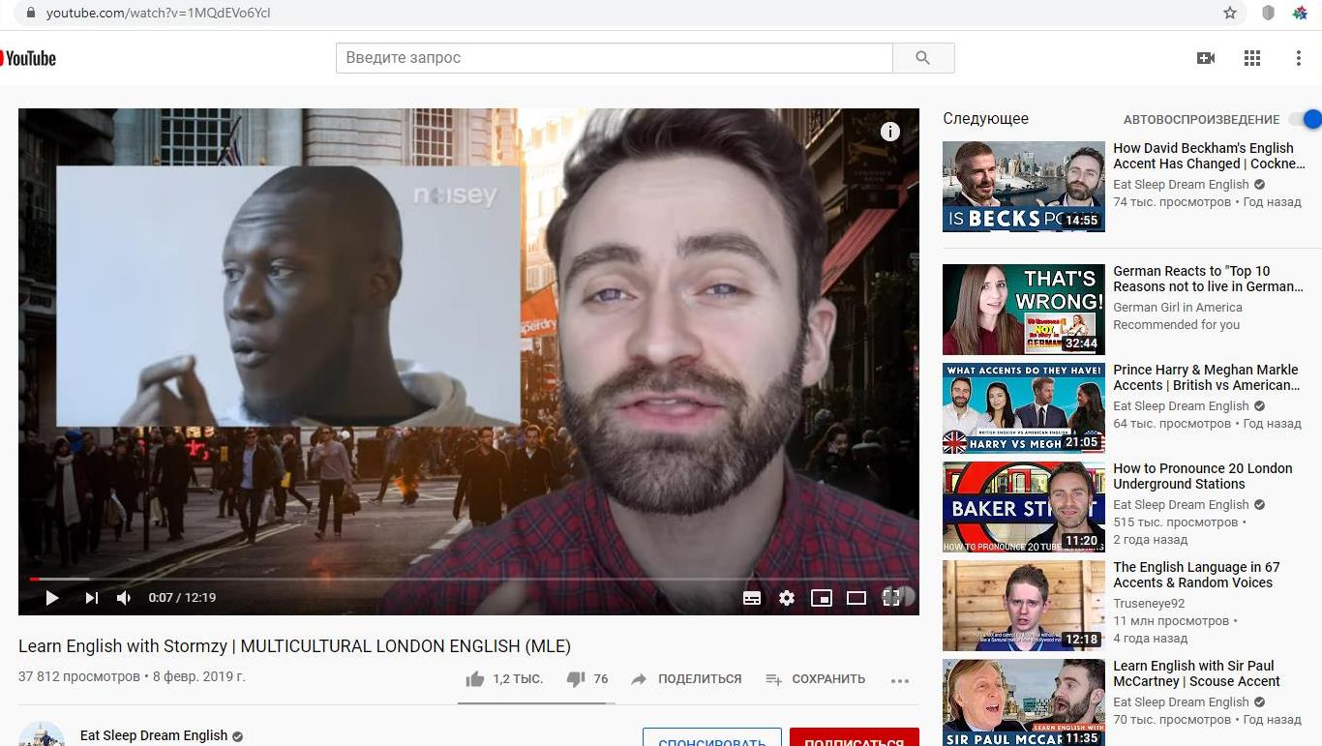
https://www.youtube.com/watch?v=1MQdEVo6YcI

Slide 14
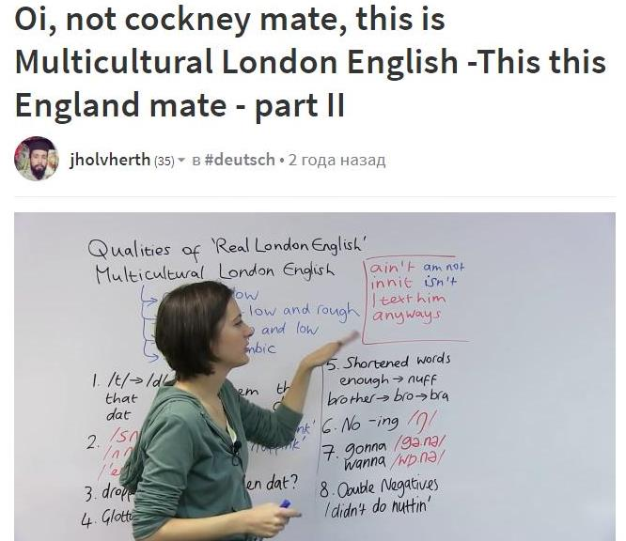

Slide 15
Лингвисты считают перспективным введение в учебных заведениях курса о языковом разнообразии на территории Великобритании, составления карты диалектов и социолектов для учителей и обучающихся. По их мнению, в дальнейшем это позволит молодежи осознанно овладеть знанием как своей, так и других форм языка, и наряду с расовой и этнической толерантностью будет способствовать взаимопониманию между представителями мультиэтноса.

